Slide 1
R3.11 Droit des contrats et du numérique
Thème 4 – qu’est-ce qu’un contrat ?

Slide 2
1. La définition du contrat

Slide 3
Art. 1101 : la définition du contrat
« Le contrat est un accord de volontés entre deux ou plusieurs personnes destiné à créer, modifier, transmettre ou éteindre des obligations. »

Slide 4
Les contrats sont-ils toujours des écrits ?
Dans cette épreuve, des séries de contrat vont vous être proposées.
  Dans certaines séries, il n’y aura qu’un seul contrat dont la forme est nécessairement un écrit
  Dans d’autres séries, il n’y aura qu’un seul contrat dont la forme N’EST PAS nécessairement un écrit
Attention, interdit d’utiliser l’IA pour trouver la réponse.

Slide 5
Série 1
Une commande passée chez le boulanger
Un CDI à temps complet
Un contrat de location pour un appartement meublé
L’achat d’un meuble de collection dans une brocante

Slide 6
Série 2
Le contrat de crédit à la consommation
Le contrat de vente d’un animal de compagnie
Le contrat de vente d’une maison
Le PACS

Slide 7
Série 3
1. Un contrat pour des cours particuliers de maths
2. Un contrat d’abonnement à une salle de sport
3. Un contrat de vente de meuble sur Le Bon Coin
4. Un contrat de vente d’articles sur un site marchand

Slide 8
Série 4
Un contrat de mariage
Un contrat d’abonnement pour un service de téléphonie mobile ou d’internet
Un contrat de travail en CDD
Un contrat pour la location à durée indéterminée d’un appartement vide

Slide 9
Les réponses
Série 1 : le contrat de location d’un appartement meublé est le seul contrat qui doit obligatoirement être écrit
Série 2 : le contrat de vente d’un animal de compagnie est le seul contrat dont la loi n’impose pas qu’il soit écrit
Série 3 : le contrat de vente sur un site marchand est le seul contrat qui soit obligatoirement un écrit
Série 4 : le contrat pour la location à durée indéterminée d’un appartement vide est le seul contrat qui ne soit pas obligatoirement un écrit.

Slide 10
Pourquoi n’y a-t-il pas d’écrit dans tous les contrats qu’on fait ?

Slide 11

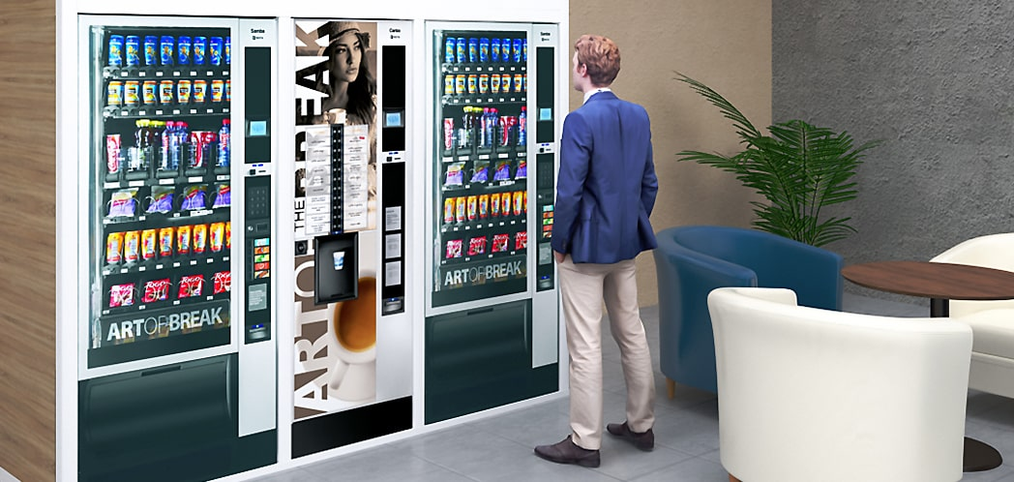



Slide 12
Le contrat est-il forcément un écrit ?
Tous les contrats ne sont pas nécessairement des écrits.
Pour les transactions portant sur un montant d’une valeur faible, il n’est pas nécessaire de faire un écrit, car l’écrit sert surtout de preuve en cas de litige.
Dans certains cas, la loi impose qu’un écrit soit réalisé. Il s’agit bien sûr des contrats comportant le plus d’enjeux d’un point de vue financier et humain.

Slide 13
2. Les obligations de moyen et de résultat

Slide 14
Obligation de moyen et obligation de résultat
Parfois, les personnes s’engagent sur un résultat. Et dans d’autres cas, elles s’engagent sur les moyens qu’elles comptent mettre en œuvre.
Dans le deuxième cas, celui de l’obligation de moyen, elles ne seront pas tenues pour responsable si le résultat n’est pas atteint…

Slide 15
La distinction entre obligations de résultat et obligations de moyen
Obligations de résultat : Le débiteur s'engage à obtenir un résultat précis (par exemple, livrer un produit conforme).
Obligations de moyens : Le débiteur s'engage à mettre en œuvre tous les moyens possibles pour atteindre un résultat, sans garantir celui-ci (par exemple, un médecin doit agir avec soin pour soigner un patient, sans garantir la guérison).

Slide 16
Quelle conséquence pour une personne ou une entreprise qui ne serait pas parvenue à une résultat ?

Slide 17
Quelle conséquence pour une personne ou une entreprise qui ne serait pas parvenue à une résultat ?
Si le contrat stipulait une obligation de résultat : elle sera tenue pour responsable.
Si le contrat ne stipulait qu’une obligation de moyen : elle ne sera responsable que s’il est démontré qu’elle n’a pas fait tout ce qui lui était possible pour atteindre le résultat

Slide 18
3. Les garanties : des obligations de résultat de base pour toutes les contrats

Slide 19
Trois garanties sont proposées dans les contrats de vente
Deux garanties sont obligatoires :
  La garantie de conformité
  La garantie de vice caché
Une garantie est facultative : la garantie commerciale

Slide 20
Garantie des vices cachés
L’obligation de fournir un produit en bon état de fonctionnement, et qui ne comporte de défaut antérieur au moment de l’achat, qui ne serait pas visible, et qui n’aurait pas été précisé au moment de l’achat.

Slide 21
Garantie de conformité
L’obligation de livrer un produit conforme aux spécifications du clients, aux caractéristiques qu’il avait demandées

Slide 22
Garantie commerciale
Contrairement aux deux autres, celle-ci est facultative. Elle consiste, pour les entreprises, à proposer une durée de couverture en cas de panne à leurs clients, de façon à les inciter à acheter.
Cette proposition est parfois gratuite, parfois payante.

Slide 23
4. Les différents types de contrats

Slide 24
Classons les différents contrats suivants
Le contrat de vente d’une maison
Le contrat de vente d’un produit neuf et en bon état dans un magasin
Le contrat de location, appelé bail
Le contrat de travail
Le contrat d’abonnement Netflix
Le contrat d’assurance
Le contrat de prestation de service (quand on veut faire intervenir un plombier par exemple)
Le contrat de mariage
Le contrat de maintenance
Le PACS

Slide 25
Quand on met un terme à un contrat, on dit qu’on fait une résolution de contrat ou une résiliation de contrat ?

Slide 26
Exécution successive / exécution instantanée
Le contrat à exécution instantanée est celui dont les obligations peuvent s'exécuter en une prestation unique.
  Ex : un achat
Le contrat à exécution successive est celui dont les obligations d'au moins une partie s'exécutent en plusieurs prestations échelonnées dans le temps
  Ex : un abonnement

Slide 27
Contrat de gré à gré ou contrat d’adhésion
Le contrat de gré à gré est celui dont les stipulations sont négociables entre les parties.
  Ex : un achat sur Le Bon Coin
Le contrat d'adhésion est celui qui comporte un ensemble de clauses non négociables, déterminées à l'avance par l'une des parties.
  Ex : un achat en magasin

Slide 28
Contrats solennels et contrats consensuels
Le contrat est consensuel lorsqu'il se forme par le seul échange des consentements quel qu'en soit le mode d'expression.
Le contrat est solennel lorsque sa validité est subordonnée à des formes déterminées par la loi.

Slide 29
Les contrats solennels les plus connus
Le mariage, le PACS
L’achat d’un bien immobilier
Le testament
La donation

Slide 30
 | Exécution successive ou instantanée ? | Contrat de gré à gré ou d’adhésion ? | Contrats solennels ou consensuels ?
Le contrat de vente d’une maison
Le contrat de vente d’un produit dans un magasin
Le contrat de location, appelé bail
Le contrat de travail
Le contrat d’abonnement
Le contrat d’assurance
Le contrat de prêt ou crédit
Le contrat de prestation de service (quand on veut faire intervenir un plombier par exemple)
Le contrat de mariage
Le contrat de maintenance

Slide 31
 | Exécution successive ou instantanée ? | Contrat de gré à gré ou d’adhésion ? | Contrats solennels ou consensuels ?
Le contrat de vente d’une maison | Instantanée | Gré à gré | Solennel
Le contrat de vente d’un produit dans un magasin | Instantanée | Adhésion en général | Consensuel
Le contrat de location, appelé bail | Successive | Gré à gré | Consensuel
Le contrat de travail | Successive | Gré à gré | Consensuel
Le contrat d’abonnement | Successive | Adhésion en général | Consensuel
Le contrat d’assurance | Successive | Adhésion en général | Consensuel
Le contrat de prêt ou crédit | Successive | Adhésion | Consensuel
Le contrat de prestation de service (quand on veut faire intervenir un plombier par exemple) | Instantanée ou successive | Gré à gré | Consensuel
Le contrat de mariage | Successive | Gré à gré | Solennel
Le contrat de maintenance | Successive | Adhésion en général | Consensuel

Slide 32
La classification des contrats
Retrouvez le point commun que partage les contrats, et vous saurez à quoi correspond la boite. Il vous sera plus facile alors de ranger les contrats dans les bonnes boites.

Slide 33
Série 1
Ces contrats ont tous un point commun :
  Un contrat de travail
  Un contrat de location
  Un contrat de mariage
  Un contrat d’abonnement
Ce contrat ne partage pas le même point commun :
  Un contrat de vente d’un produit dans un magasin

Slide 34
Série 2
Ces contrats ont un point commun :
  Contrat de vente d’un produit dans un magasin
  Contrat d’abonnement à Netflix
  Contrat de vente de jeu sur Steam
  Contrat d’abonnement à un fournisseur d’électricité
Ce contrat ne partage pas le même point commun :
  Contrat de location de vacances avec un particulier

Slide 35
Série 3
Ces contrats ont un point commun :
  Contrat de vente d’une maison
  PACS
  Testament
  Contrat de mariage
Ce contrat ne partage pas le même point commun :
  Contrat de travail

Slide 36
Série 4
Ces contrats ont un point commun :
  Contrat d’achat d’un vélo sur Le Bon Coin
  Contrat de travail
  Contrat de service d’une entreprise de maintenance informatique
  Contrat d’entretien du jardin par une société spécialisée
Ce contrat ne partage pas le même point commun :
  Contrat d’achat d’une console de jeux à la FNAC

Slide 37
Les réponses
Série 1 : ce sont des contrats à exécution successive
Série 2 : ce sont des contrats d’adhésion
Série 3 : ce sont des contrats solennels
Série 4 : ce sont des contrats gré-à-gré

